Slide 1
择时策略-价量共振指标
量化金融小组-择时小组 吴智悦
《华创-成交量分析报告：另类价量共振指标的择时》
网址：https://max.book118.com/html/2019/0222/8056004116002007.shtm

Slide 2
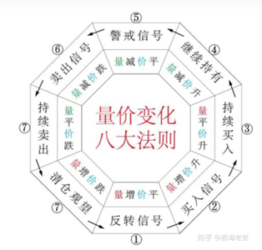
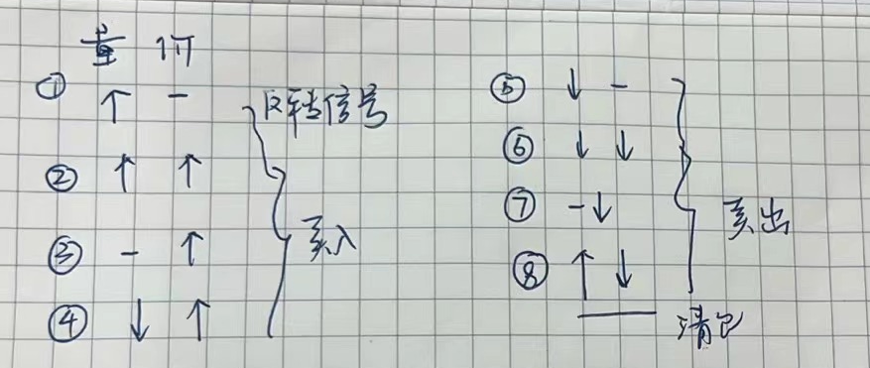
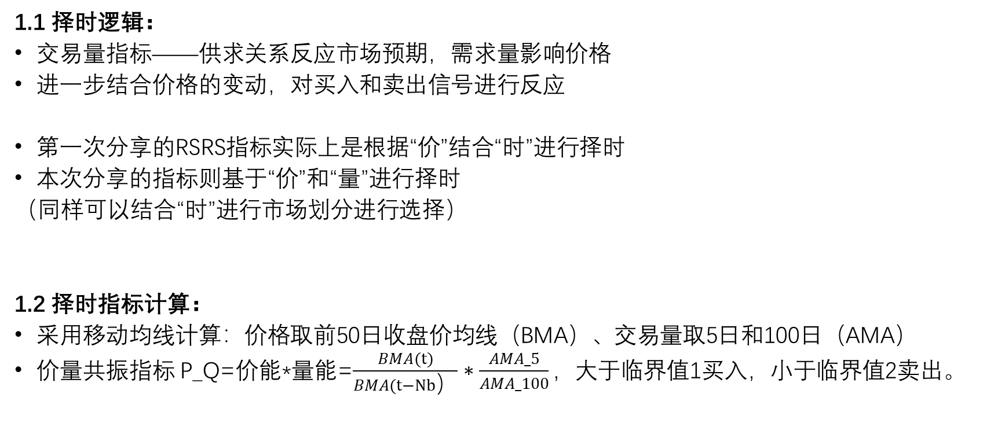
1 指标：价量共振指标
1.1 择时逻辑：
交易量指标——供求关系反应市场预期，需求量影响价格
进一步结合价格的变动，对买入和卖出信号进行反应
第一次分享的RSRS指标实际上是根据“价”结合“时”进行择时
本次分享的指标则基于“价”和“量”进行择时
（同样可以结合“时”进行市场划分进行选择）
1.2 择时指标计算：
采用移动均线计算：价格取前50日收盘价均线（BMA）、交易量取5日和100日（AMA）
价量共振指标 P_Q=价能*量能=$\frac{BMA(t)}{BMA(t−Nb）}∗\frac{AMA_5}{AMA_100}，$大于临界值1买入，小于临界值2卖出。

Slide 3
2 策略实现
2.1 数据概述
采用 2017-10-20 至 2022-11-28 的申万指数数据；
其中申万各行业指数为购买标的、申万A指为对比基准
训练数据为前75%的数据（849个交易日）2018-03-19至2021-09-09 ，后25%的数据为测试数据（284个交易日）

Slide 4
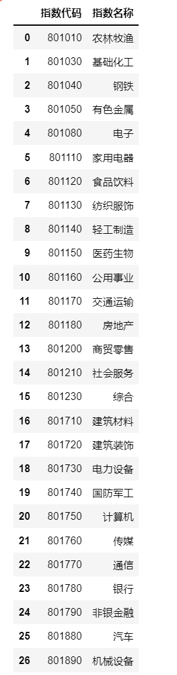
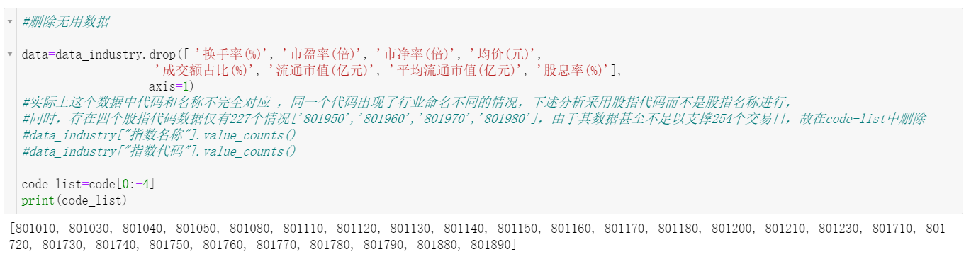
2 策略实现
2.1 数据概述
采用 2017-10-20 至 2022-11-28 的申万指数数据；其中申万各行业指数为购买标的、申万A指和申万300数据为对比基准。
训练数据为前75%的数据（850个交易日）2018-03-19至2021-09-09 ，后25%的数据为测试数据（283个交易日）

Slide 5
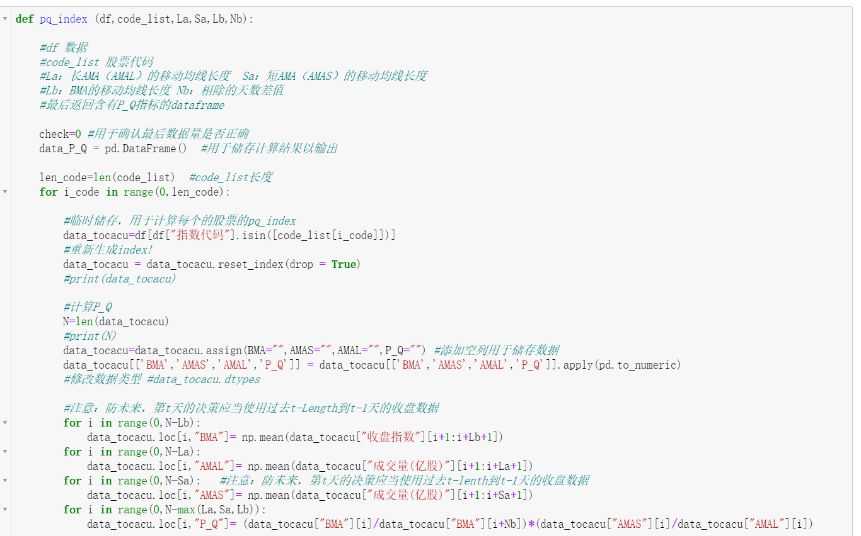
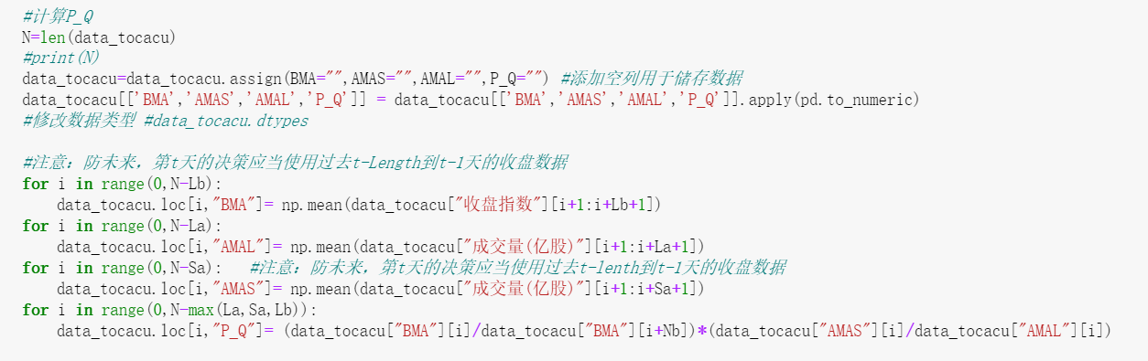
2 策略实现
2.2 指标计算

Slide 6
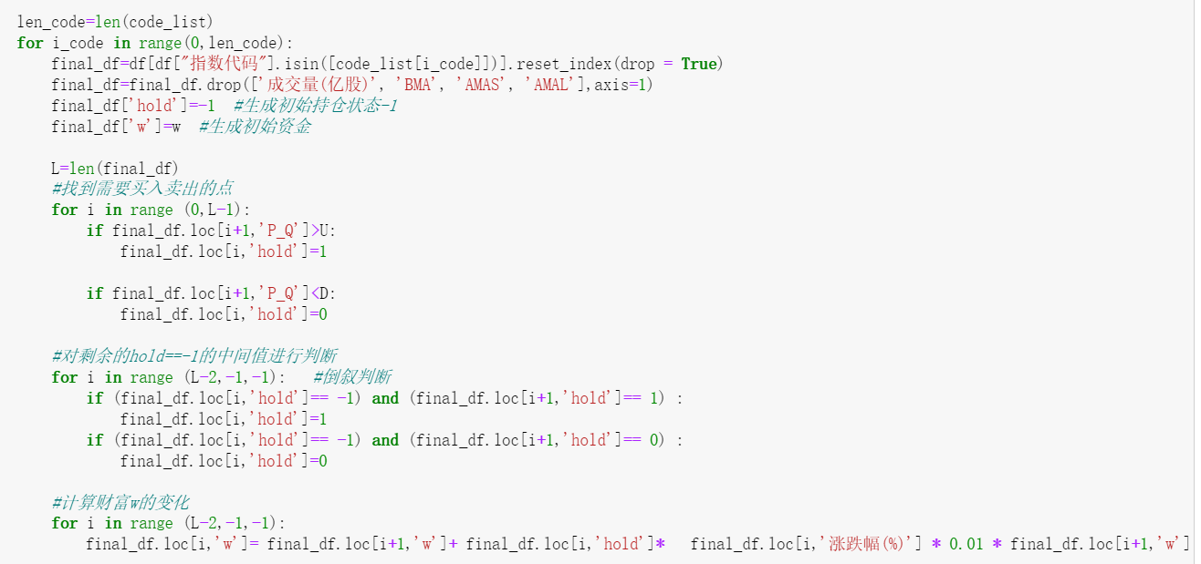
2 策略实现
2.3 交易点识别

Slide 7
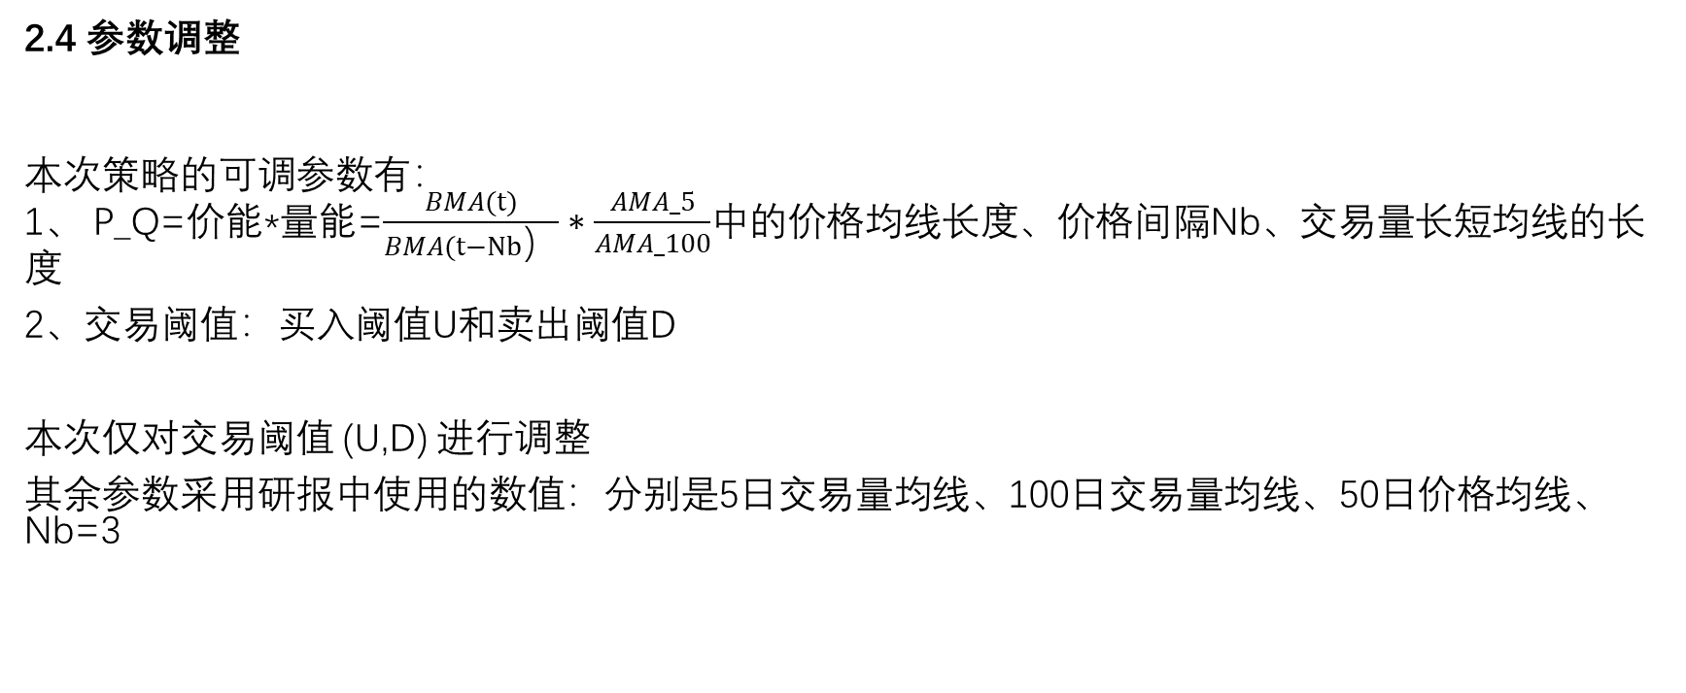
2 策略实现
2.4 参数调整
本次策略的可调参数有：
1、 P_Q=价能*量能=$\frac{BMA(t)}{BMA(t−Nb）}∗\frac{AMA_5}{AMA_100}$中的价格均线长度、价格间隔Nb、交易量长短均线的长度
2、交易阈值：买入阈值U和卖出阈值D
本次仅对交易阈值 (U,D) 进行调整
其余参数采用研报中使用的数值：分别是5日交易量均线、100日交易量均线、50日价格均线、 Nb=3

Slide 8
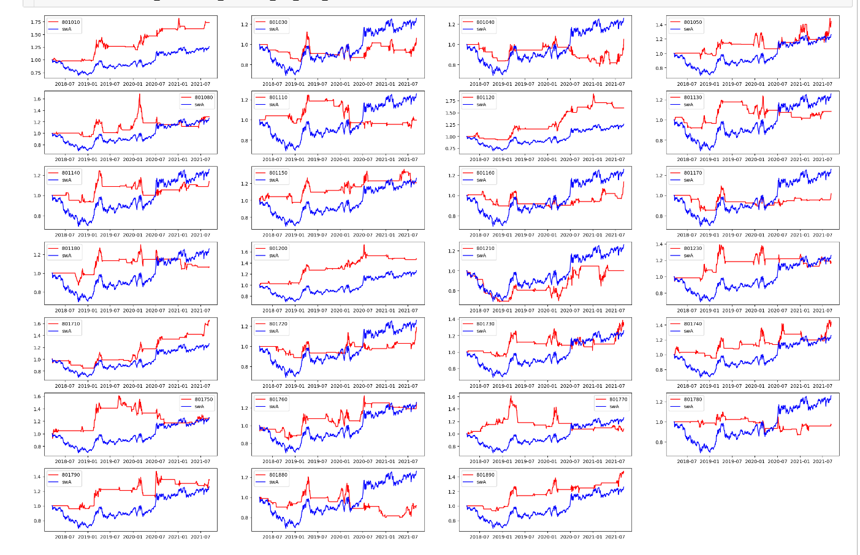
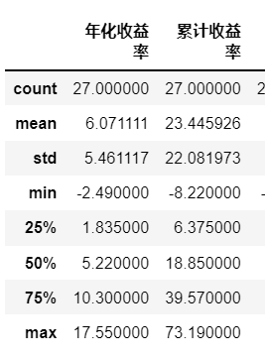
2 策略实现
2.4 参数调整
(U,D) =(1.15,1.15)
【研报原始参数】

Slide 9
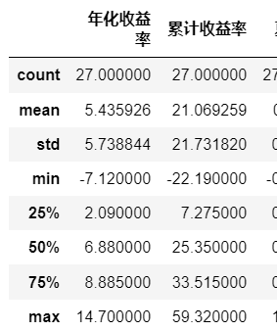
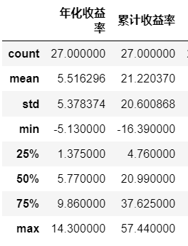
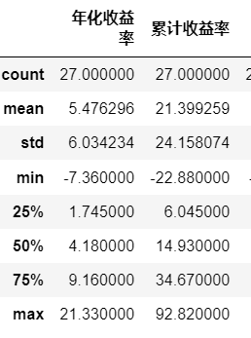
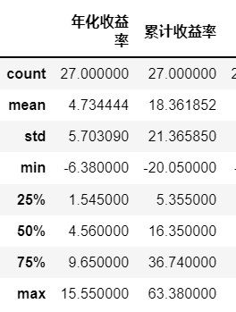
2 策略实现
2.4 参数调整
(U,D) =(1.25,1.25) (U,D) =(1.20,1.20) (U,D) =(1.15,1.15) (U,D) =(1.1,1.1) (U,D) =(1.05,1.05)
在（1.15,1.15）最小值取到最大，波动最小，同时最大值也相对较大。
在（1.20，1.15）- (1.05,1.05) 区间最大值有所提升，应当存在峰值，进一步细化

Slide 10
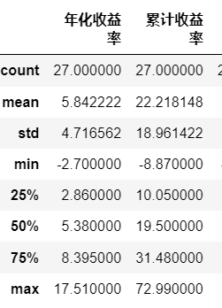
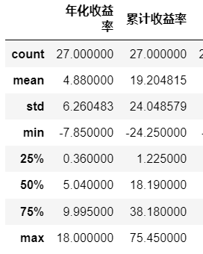
2 策略实现
2.4 参数调整
(U,D) =(1.15,1.15) (U,D) =(1.13,1.13) (U,D) =(1.1,1.1) (U,D) =(1.07,1.07)
尽管（1.1,1.1）最大值值大，但是其最小值下降过快。

Slide 11
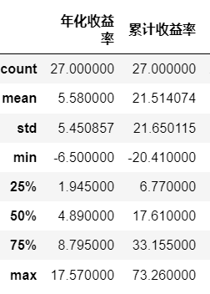
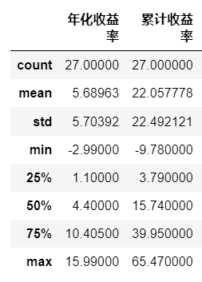
2 策略实现
2.4 参数调整
如果调整 U!=D
(U,D) =(1.15,1.15) (U,D) =(1.15,1.10) (U,D) =(1.20,1.15)
最大值，最小值表现都不如U=D的情况

Slide 12
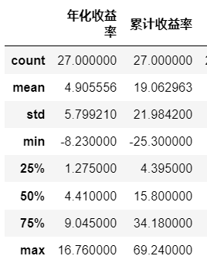
2 策略实现
2.4 参数调整
如果调整 U!=D
(U,D) =(1.10,1.10) (U,D) =(1.15,1.10) (U,D) =(1.10,1.05)
最大值，最小值表现不如U=D的情况，但是波动率有所降低

Slide 13
2 策略实现
2.4 参数调整发现
在调整参数的过程中发现，在不同行业间数据表现存在差异。
总是相对较好的数据是：801010（农林牧渔） 801890 （机械设备）
随参数波动比较大有：801210（社会服务）801040 （钢铁） 801780（银行）
表现一直较差801170（通信）

Slide 14
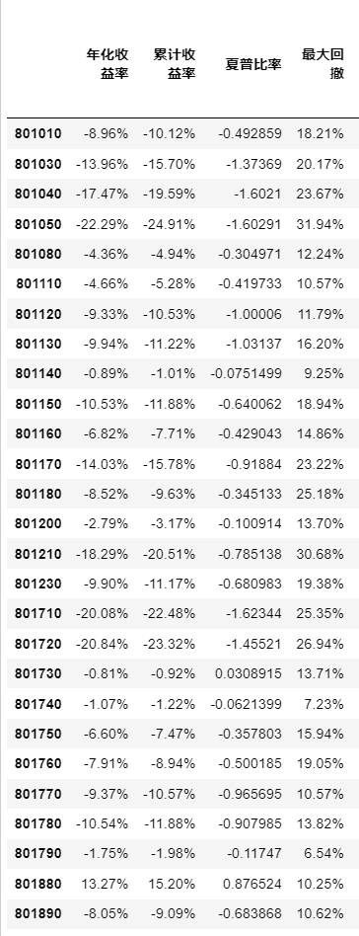
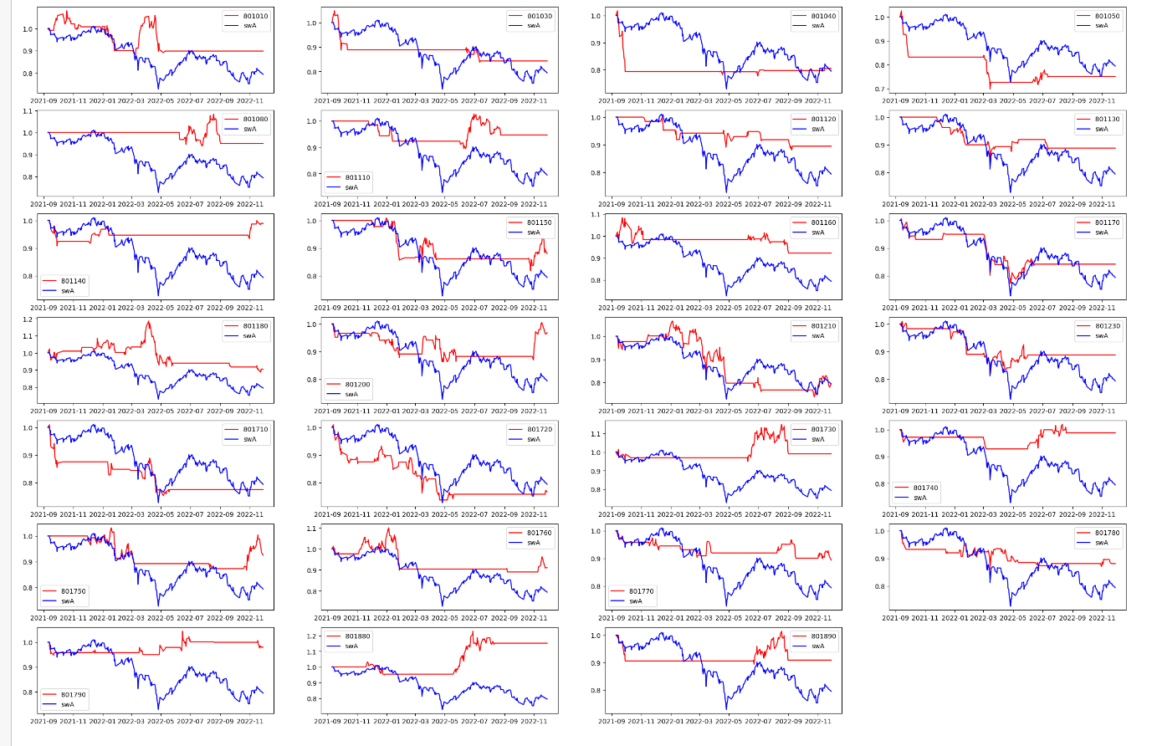
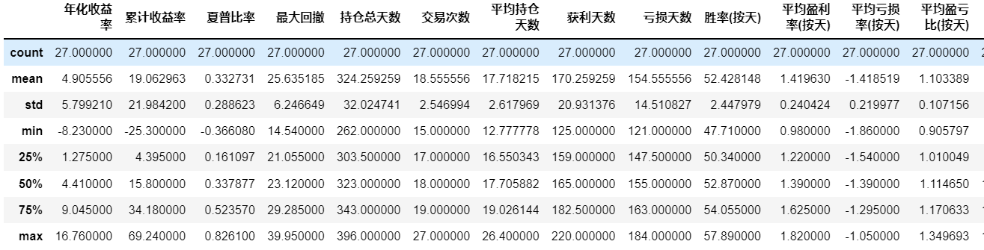
3 策略结果
测试集结果：
最后的参数选择
(U,D) =(1.15,1.15)

Slide 15
4 补充说明
成交量指标还可以考虑使用OBV指标等
可以结合市场的空多头进行进一步细分

